Slide 1

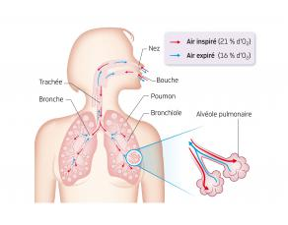
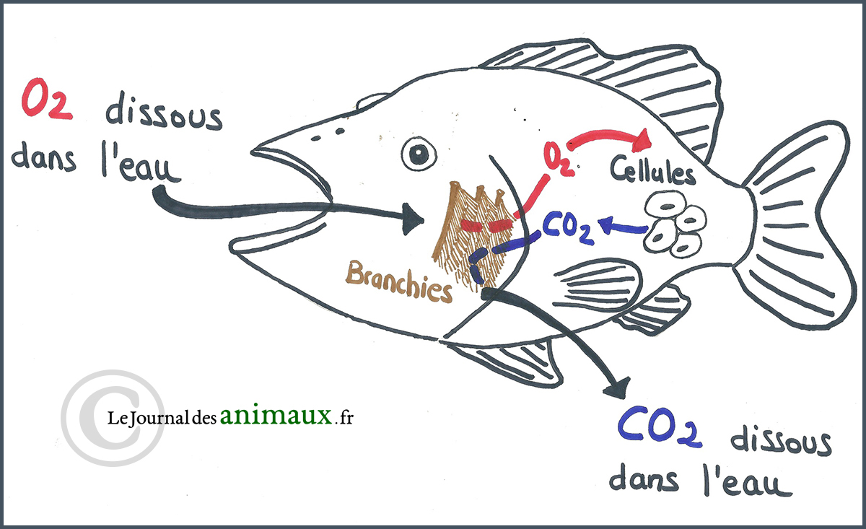
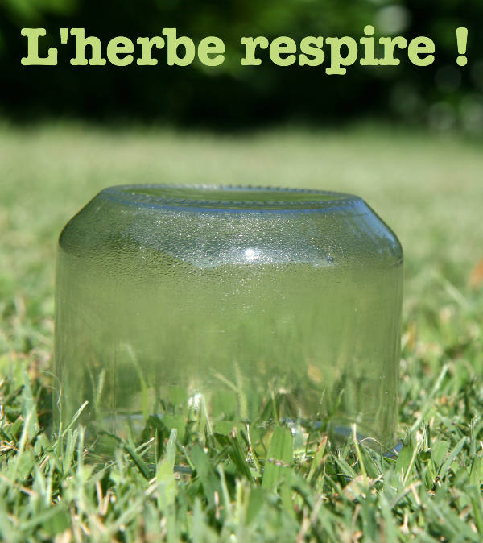

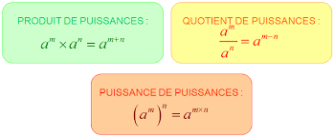

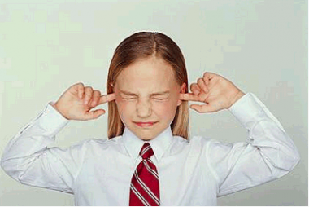

En troisième :
FAUX. MAIS …
www.neurosup.fr
Notes:
Pour simplifier, disons que « le cerveau n’aime pas qu’on vienne bousculer une règle qui marchait à tous les coups ».
A cause de quoi ? Principalement à cause des formateurs qui suivent les programmes à la lettre et ne parlent pas de ce qui est au programme dans 2 ans.
Deux exemples que j’ai pu recueillir-constater : au primaire, au chapitre « respiration » ne figurent que les animaux dont l’homme. Après 2 ans de réussite lors des évaluations sur la respiration grâce à cette règle, les profs de SVT de 6eme-5eme observent des réticences-refus chez plusieurs élèves, lorsque les profs intègrent l’herbe aux êtres vivants et qui respirent.
Mais l'exemple le plus connu de vous c’est bien sûr en mathématiques le coup des règles sur les puissances … en sixième cinquième on vous donne une règle simple c’est que le petit nombre qui se trouve en haut appelle l’exposant on peut le mettre en bas quand il y a une multiplication quand il y a une division mais si le prof de maths suit le programme il ne va pas vous faire Explorer le cas de l’addition et vous dira juste « eh ben c’est pas au programme de cette année » Seulement le problème c’est que le cerveau pour lui eh bien durant deux ans il aura une règle facile en plus à mémoriser et qui lui donnera à chaque fois satisfaction donc lorsqu’il arrivera en troisième et qu’on lui dira « ah mais tu sais, quand il y a une addition c’est pas pareil ça s’appelle une identité remarquable regarde à quoi ça ressemble eh bien figurez-vous qu’à ce moment-là il y a le cerveau de nombreux élèves qui se détournent de cette nouveauté qui vient bousculer la règle qu’il aimait bien et il n’est pas rare de voir en terminale des élèves qui écrivent encore À plus B au carré égal à A au carré plus B carré

